Slide 1
オープンソースソフトウェアの進化におけるコードクローンと障害報告の関係の調査
井上研究室
政井 智雄
Notes:
タイトルについて，井上研究室の政井智雄が発表します．
細かくやったことが書いてない
何を調べたか、を細かく説明する
調べたデータについて

Slide 2
研究の背景
コードクローン
ソースコード中に存在する一致または類似したコード片
オープンソースソフトウェアのソースコードに対するコードクローンの変化の調査が行われている
LinuxSCSIドライバにおけるクローン化の調査[Godfrey2011]
Linuxカーネルにおけるクローン化の調査[Antonio2002]
[Godfrey2011] Wei Wang and Michael，W．Godfrey，“A Study of Cloning in the Linux SCSI Drivers” Scam2011
[Antonio2002] G．Antoniola，U．Villanob，E．Merloc，M．Di Pentaa“Analyzing cloning evolution in the Linux kernel”
Notes:
FreeBSDの関連研究
ケーススタディが行われてないから行った

Slide 3
研究の目的
コードクローンについて未調査のオープンソースソフトウェアに対する分析を行う
FreeBSD中のコードクローンと障害を調査する
大規模かつ信頼性の高いオープンソースソフトウェアであるFreeBSDを選出
Notes:
このあたりで関連研究触れるべき
FreeBSDのここここはやってないからって言う
Linuxのスカジとかのやつ！引く！国際会議で出されてるような分野ですよ！っていう。

Slide 4
調査の概要
ソースコード，およびコミットログを版管理システムからバージョン毎に取得
コミットがどのバージョンに属するか特定
対象ソフトウェアをコンポーネントに分割し，各バージョンにおける以下のデータを取得
コミットログから障害報告IDとその該当コンポーネント
ソースコードからコンポーネント毎のコードクローン情報
コンポーネント毎に，バージョン間のコードクローンと障害報告の変化を調査・考察

Slide 5
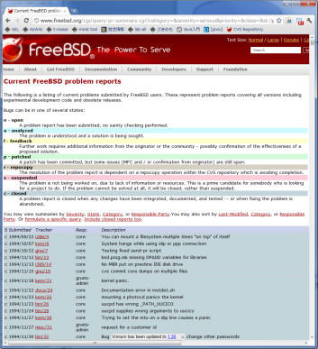
障害報告ID取得および該当コンポーネント特定
コミット
-----------------
r1234|name|~~
M ~/sys/amd64/~
M ~/sys/cddl/~
~~
PR: i386/321
kern/342
~~
修正された
コンポーネント
版管理
システム
リポジトリ
コミットログ
-----------------
1999-02-04 | ~~~
~~~
~~~
-----------------
1999-01-24 | ~~~
~~~
~~~
k
k
出力
抽出
バージョン毎に
分類
照合
障害報告
管理システム
障害報告
------------------
~~~
Number: 342
Category: kern
~~~
~~~
Severity: serious
k
対応表
-----------------
FreeBSD7.0.0
amd64:
321,342,350,~~~
cddl:
321,342,347,~~~
kern:
335,~~~
~~~
k
対応付け
取得
重要度で
フィルタリング

Slide 6
バージョン毎の開発期間の特定
CURRENT
7-STABLE
7.0-RELENG
7.1-RELENG
・・・
7.4-RELENG
7.0.0-RELEASE
7.1.0-RELEASE
7.4.0-RELEASE
CURRENT
8-STABLE
8.0-RELENG
8.1-RELENG
8.2-RELENG
8.0.0-RELEASE
8.1.0-RELEASE
8.2.0-RELEASE
Notes:
コミットのバージョンごとの分類については，バージョンごとの開発期間を特定し，
その開発期間に属するコミットを，そのバージョンのコミットとして分類することとします．
まず，FreeBSDにおける開発の流れとして，バージョン７，８を例とします．
まずこれらの開発の流れをブランチと呼びます，
CURRENTブランチは最新の開発を行うブランチであり，
このブランチから各メジャーバージョンであるSTABLEブランチが分岐し，また必要に応じて，RELENGブランチが分岐，
そしていずれかのブランチからリリースが作成されるという形となります．
ここで，各リリースの開発期間としては，終了をリリース時とし，そこからブランチや分岐をさかのぼり，前のリリースである７．０．０の属する７．０RELENGブランチの分岐直後までを開発期間とします．
この開発期間に行われたコミットを，そのバージョンのコミットとして分類します．
８．０．０に関しては，リリース時からCURRENTブランチまでさかのぼり，STABLE７の分岐直後までとなります．
このとき開発の日付は重複する場合がありますが，ログは別となっているため，コミットが重複することはありません．

Slide 7
調査対象
FreeBSDカーネル
版管理システム
全56リリースバージョンのソースコード
コンポーネントの分割
各バージョンにおけるコードクローン率，総行数の取得
カーネルの開発に関するコミットログ（17年7ヶ月間）
障害報告のIDおよび該当コンポーネントの取得
ブランチポイント，リリースに関するコミットログ
バージョン毎の開発期間の取得
障害報告管理システム
致命的または重要な障害報告
検出された障害報告のフィルタリング

Slide 8
計測データ
コンポーネントのクローン率
コンポーネントに含まれる各ファイルをそれぞれトークン列に変換
全トークン列における，クローンに含まれるトークンの割合を算出
コードクローン検出には，CCFinderを使用
リリース中のコンポーネントに対する障害報告数

Slide 9
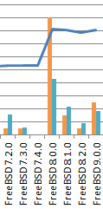
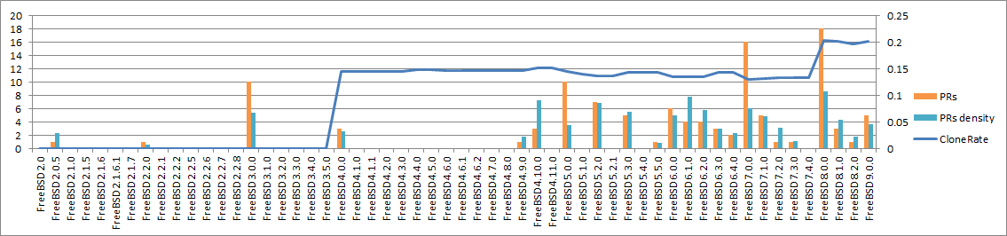
クローン率が急上昇したリリース
バージョン8.0.0，もしくは9.0.0でクローン率が急上昇しているコンポーネントが数多く存在
大規模な改修があったバージョンであり，クローン率の高いコードが大量に増加したと考えられる
同時に障害報告が増加したコンポーネントがある
低品質なコードが増加したことで， 障害が増加したと考えられる．
例：fsコンポーネント

Slide 10
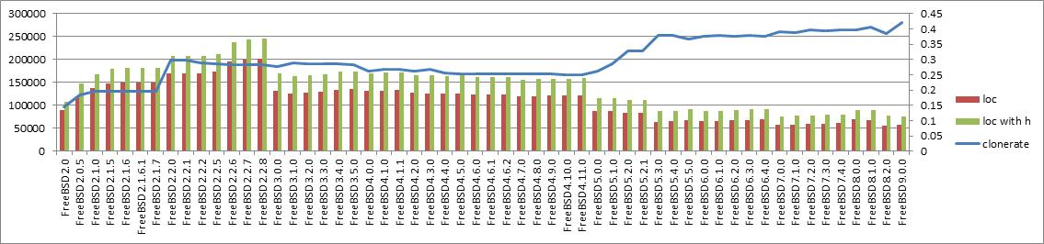
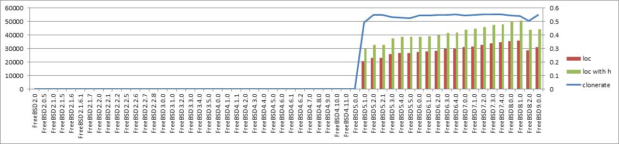
クローン率の高いコンポーネント
特定のCPUのためのコードを含むコンポーネントについては，クローン率が高い傾向
類似したアーキテクチャのためのコンポーネントが，コードクローンを共有していると考えられる．
i386
amd64

Slide 11
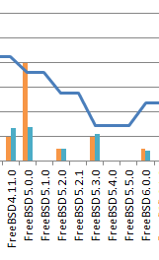
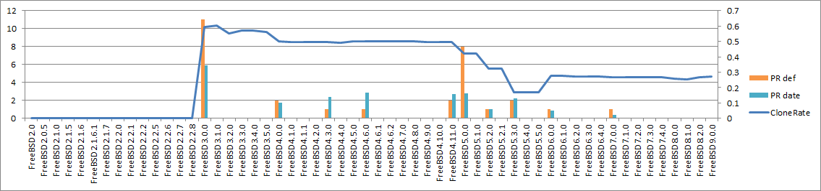
例：ISAコンポーネント
ISAコンポーネントは，急激にクローン率が減少した
元々i386コンポーネントとクローンを共有していたが，クローン部分がi386コンポーネントに集約されたためであると考えられる．

Slide 12
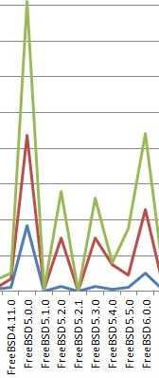
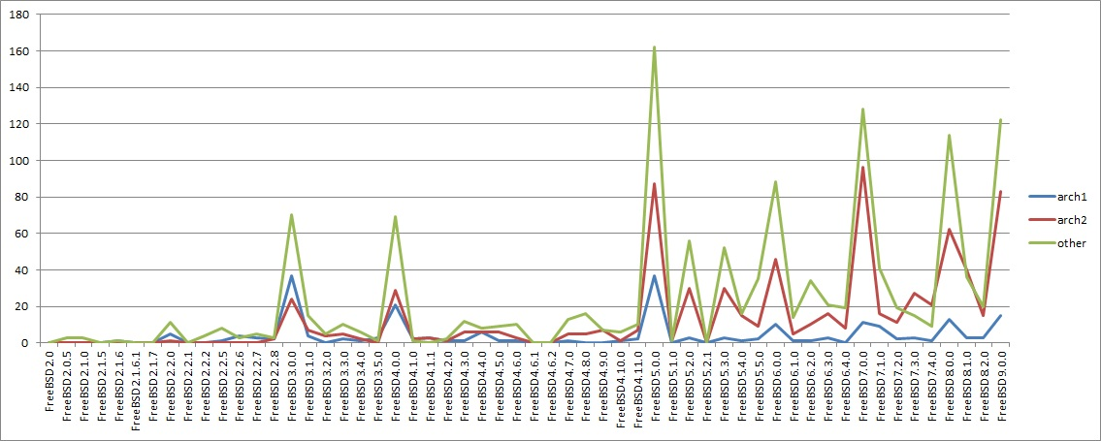
障害の多いリリース
メジャーリリースで大量の障害が報告されている
5系列については，メジャーリリース以外でも障害が大量に報告されている
5系列は，当初障害報告が収束せず， 5.3.0まで安定版がリリースされなかった

Slide 13
まとめ
FreeBSDを対象として，クローン率と障害報告の変化を分析した
分析の結果，以下を確認した
大規模改修を行った結果，クローン率や障害報告が急上昇したと考えられるリリース
類似したアーキテクチャのためのコンポーネントは，クローン率が高いこと
他のコンポーネントにコードクローンが吸収されたため，クローン率が低下したコンポーネント
メジャーリリースにおいて，大量の障害が発生

Slide 14
今後の課題
Android OSなど，近年になって開発を開始した携帯端末用OSを対象とした分析
ドメインや開発体制が与える影響の有無を確認したい
CCFinder以外のコードクローン検出ツールを用いた場合の，分析結果の検証
プログラム依存グラフの等価性に基づく手法の適用が考えられるが，スケーラビリティが課題

